Slide 1
明初都城
刘毅
南开大学

Slide 2
目录
一、明南京
（一）历史沿革
（二）城市布局
（三）小结
二、明中都
（一）历史沿革
（二）城市布局
（三）小结
三、参考文献

Slide 3
一、明南京
（一）历史沿革
元至正十六年，朱元璋攻入集庆路城，筑龙湾虎口城，在城西北及沿江一带设置军卫等军事性建设，改建国子学。元至正二十六年，朱元璋改集庆路为应天府，开始建造吴王新宫，扩建应天城。新建“皇城”（仅筑宫城，泛称为皇城）、宫殿及圜丘、方泽、太庙、社稷坛等礼制建筑。前后历时不到一年而成。洪武元年，明太祖于八月下诏“以金陵为南京，大梁为北京，朕以春秋往来巡守”，改集庆路。（《明太祖实录》），从洪武二年九月至洪武八年四月诏罢中都役作止，由于中都的兴建，南京的建设仅仅是单座殿宇的兴建或一些维修、改造而已。洪武八年明太祖放弃中都，定南京为京师，开始大规模的营建，到洪武二十九年，宫阙、坛庙制度形成完整体系，到达全盛阶段。明太祖去世后，基本上没有进行大规模的建设。

Slide 4
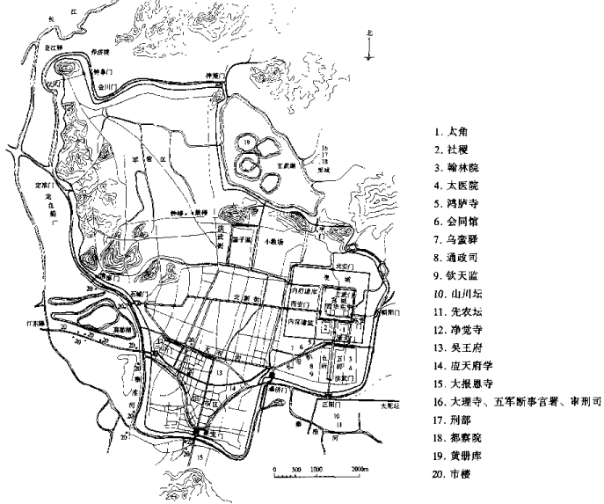
明南京城复原图

Slide 5
（二）城市布局
1、城墙与功能分区。
明南京城分为三大区：市区、军事区、宫城区。城墙的路线走向有三种不同的依据：市区从东水关经聚宝门到石头山，按具体情况沿旧城走向新筑或在旧城墙基上增高加固；军事区两侧从石头山到太平门一带，依山傍湖，据险而设；围护皇宫，从朝阳门到通济门段，实测城墙33.68公里（文献记载为59里），包括各门瓮城在内，则全长37.14公里。设城门13座，门上均有城楼，重要的城门设瓮城1~3道。每道瓮城设有闸门加强防卫能力至今只留有聚宝门一处瓮城遗迹。城墙大部分用条石作基础，用砖或条石两面贴砌从朝阳门到太平门西一线则全用城砖实砌。砖石城墙的外围，还有一道土筑的外郭墙，共有外郭门18座。

Slide 6
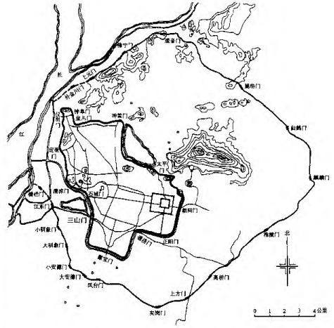
引自潘谷西：《中国古代建筑史：第四卷》
明南京外廓图

Slide 7
2、街道与水系。
南京街道不同于其他古都方整平直的路网风格，是因地形而建。街道分三等：官街、小街、巷道。城中河道历代多有凿浚，明初结合城市规模的扩大和运输排洪的需要进行大量新开、疏浚的水利工程，至洪武中期，水系已网络全城。城内河道与城外水系沟通主要依靠东、西水关，另外还有专用于泄洪的铜井闸和引水入城的武庙闸等水闸。流经各区的水道职能分明，有环城水运干道、防卫性水道、军事给养运输等等。

Slide 8
3、皇城与官署区
皇城之内主要是为宫内服务的内宫诸监、内府诸库和御林军。皇城之南、正阳门之内，御街两侧则布置着五部、五府以及其他各种衙署。其中司法机构都布置在皇城以北的都城太平门外。这种司法机构与礼、户、吏、兵、工五部分开的布置方式源于对天象的模仿。而皇城南面沿轴线严格对称的官署建筑群也有其理论依据：“南方为离，（光）明之位，人君面南以听天下之治，人臣则左文右武，北面面朝礼也。五府六部官署东西并列”（《明太祖实录》）。

Slide 9
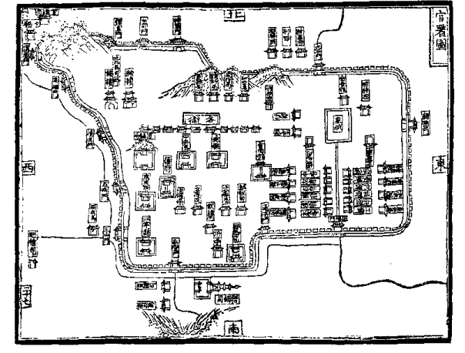
《洪武京城图志》所示明南京官署分布图

Slide 10
4、市区功能划分
京城中基本上以职业分类而居，明确分为手工业区、商业区、官吏富民区、风景游乐区等。
手工业区由官府划定街坊地点，多以职业作为坊名，如银作坊、织锦坊等。作坊的定点一定程度上考虑了通风、排污等环境因素。家庭手工业作坊多在住宅内，自产自销匠户多在街市中设店面，官手工业住作匠户的居住区多与工场分开。
从商者主要有三类：外地商人，经营规模大，称“铺行”，多沿官街两侧按类分段布置；本城居民，多设小店或摊于居住区内；郊乡农户，营业集中定时，交易地为“市”。工部在城内外建多处塌坊、廊房专供客商存货、经商和居住，官府收取租税。
官吏、富民集中生活在沿内秦淮河西半段两岸和广艺街以东区域。
风景游乐区则包括公共风景区、私家园林、酒楼三类。

Slide 11
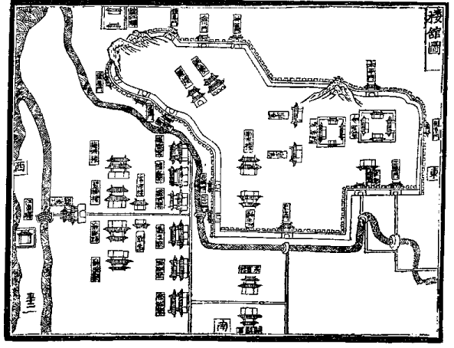
《洪武京城图志》所示明南京市楼、客馆分布图

Slide 12
5、军事区
明南京常年驻扎军卫都在四十卫以上，按军事布置，可分为江防、城防、京卫、宫卫等四个部分。其中皇城内驻有羽林左、右卫，皇城周围驻有锦衣、府库等十卫，其余主要驻扎在皇宫西北方的军事区和城北、沿江一带。各卫中分设军官住房和士兵营房，按各卫承担不同的任务还设有各种军匠工场和各色仓库，不少军卫营中还自设操练场。洪武后期，各卫自建粮仓，多建在本卫营内或附近，各仓都有水路可通。

Slide 13
6、其他
陵墓区，基本上都在京城周围的外郭以内地段。墓地分区主要有四处：钟山之阳，以孝陵为主体的皇陵区；钟山之阴，多葬功勋显著的王公国戚；京城之南，明初要员多葬于此；京城之北。重要官员的墓地择区多由皇帝本人或礼部议定。
学堂，分为社学、府学、国学。社学每坊厢各建一处，并作为一坊中举行各种礼仪活动的场所。府学有应天府学和上元、江宁二县学，今夫子庙地段。国学位于鸡鸣山下，自成一区。
鸡鸣山祠庙区。广集本朝功臣和历代帝王、圣人庙宇计十一座，以表彰武功、宣扬忠孝道德。南对国学，西濒临军事区要道。
寺观。分工明确，城南聚宝山是从事一般宗教活动的中心，城东寺观专为皇陵需要而设，城西主要接待有关赴京人员，城北沿江寺观则是祭祀江海神灵的场所。另外，洪武年间限制佛道二教，城中未新建寺观，原有寺观重建时迁到城南，城中重点为鸡鸣山祠庙，自建文帝起，才在城中新建庙宇，且多为皇帝敕建。
玄武湖与黄册库。玄武湖宋神宗熙宁八年废湖为田以来，仅元代挖通江河道及一池，其余军卫田地，元末取土填湖建新宫。朱元璋迁黄册库于湖中并圈占湖滨土地，建墙立石，遂成禁地。

Slide 14
（三）小结
明初南京城的规划摒弃了隋唐以来追求方整规则的城市布局形式，根据当时的地理、经济、军事等因素，结合复杂多变的地形合理布置城市各要素，不仅是都城规划思想上的以此突破，也在建筑史上留下了一个独具风采的城市建设范例。

Slide 15
二、明中都——凤阳府
（一）历史沿革
原名临濠，洪武六年改为中立府，洪武七年改为凤阳府。曾是朱元璋立国之初选择建都地之一。由于一些儒者说：“有天下者非都中原不能控制奸顽”，洪武元年三月平定中原后，朱元璋赶到开封准备建都，考察后发现在经济和交通运输上都不具备建都条件，最终决定以金陵作为京师。但朱元璋认为“朕今新造国家，建都于江左，然去中原颇远，控制良难”，“临濠则前江后淮，以险可恃，以水可漕，朕欲以为中都”（《明太祖实录》），于洪武二年九月，下诏将临濠建为中都，于洪武八年初具规模，四月，朱元璋至中都“验工劳赏”，经过视察后，突然宣布罢作中都，理由是“以劳费罢之”，具体原因难以深究。
罢作后，作为陪都使用，太子、诸王习武练兵、宗室有罪幽禁、勋臣致仕，均去凤阳安置，还驻有八卫一所的军队，只是停止大规模营建，一些工程如皇陵、大龙兴寺等仍有所续建。洪武以后中都才日趋荒废。

Slide 16
（二）城市布局
1、城墙与城门
明中都有大内宫城、禁垣皇城、中都城里外三道城。宫城洪武三年开始修筑,六年由汤和主持垒砌。城墙底层铺砌大方青石、花岗条石数层,以上全部用大城砖砌筑,土心甚小,极为坚固。宫城周长六里三十步，加上女墙共高四丈五尺四寸五分;顶宽实测6.4米。宫城有四门:正南午门,三券,左右有掖门。正东东华门,正西西华门,正北玄武门,均三券,有砖雕。四门均有上下马道和城楼,午门为五凤楼。城东南、西南、东北、西北四隅有角楼。宫城北高南低,北部地基海拔44米,东南最低,海拔36米。城南、东、西三面有护城河。
禁垣皇城亦称周垣,即宫城外垣,与宫城同时修建,砖石砌筑。按遗址实测,皇城周长7670米，禁垣援山直上,东北隅绕万岁山巅部分全部用石砌筑,称为“石垣”，皇城开四门,均三券。正南承天门,正东东安门,正西西安门,正北北安门,名称与吴王新宫同。
最外面的一道是明中都城。据《明实录》记载.洪武五年正月甲戌“定中都城基址,周围四十五里,合五十四华里,呈正方形.皇城居中.东西对称,每边三门.共十二门。柳瑛《中都志》记载这十二个城门的名称是洪武、朝阳、玄武、涂山、父道、子顺、长春、长秋、南左甲第、北左甲第、前右甲第、后右甲第。

Slide 17
中都城南城墙筑于大涧北岸的斜坡上,利用自然地形.以涧为濠。西城墙外是绵延相联的群山,是 天然屏障。北城墙筑在海拔20米线的边缘上,再往北则地势遽然下降,是一内泻湖方丘湖,能凭水为阻。凤凰、万岁、日精、月华诸山都被包绕在中都城的中部。东城墙则在修筑的过程中.从原来设计的位置向东推展了将近三华里。中都城墙规划的这一修改.把独山包进了城内.成为明中都城的形势要害。西南城墙也突出了一角.包绕了一座小山,称为凤凰咀和凤凰咀山,成为西南隅的城守险要。
中都城于洪武七年筑土城,周围合华里六十六里又四十一丈半。洪武八年开始砌砖。由于罢建中都.仅砌了北左甲第门两侧和朝阳门两侧两段。城门也少筑了三个,北面未筑正北门玄武门,西面未筑子顺门、长秋门,这样,中都城实有九门。为使城门名称对称照应,东面父道门改称朝阳门.原朝阳门改为独山门。
为了控扼城守险要,明太祖把一个方形、皇城居中的设计方案改成皇城略为偏西,而且西南突出了一个角的不规则的扁方形方案。这样,虽然城墙不规则了, 但却可凭险据守,对城防颇有利。后来.他又把这个指导思想运用到南京城的筑造中。

Slide 18
2、宫阙
明中都宫阙基本上沿用了吴王新宫的格局:“正殿日奉天殿,前为奉天门,殿之后日华盖殿,华盖殿之后日谨身殿,皆翼以廊房。奉天殿之左右各建楼,左日文楼,右日武楼。谨身殿之后为宫,前日乾清宫,后日坤宁宫,六宫以次序列。周以皇城,城之门南日午门,东日东华,西日西华,北日玄武。”宫殿门阙的设计和名称都相沿未改,甚至宫城的金水河道也都按吴王新宫的样子开挖。
与此同时,明中都宫阙也借鉴了元大都的一些工程做法,如在午门前增筑了两观,御桥皆琢龙凤、祥云,御道雕百花、蟠龙,殿陛三级绕置龙凤白石阑,花础、彩绘等。因此,明中都宫阙是以吴王新宫为里,以元大都宫阙为表,两者结合的产物。
另外，明中都也有一些新的发展，在建筑布局上,增建了文华段、武英殿于东华门、西华门之内,形成两翼相辅的格局。在建筑标准上,如石雕的数量、品种、质量都比元大都有了明显的发展,所有外露的石构部件全都进行了精雕细刻的艺术加工。皇城内外铺砌了白玉石大街,东华门、西华门、玄武门门洞里都有砖雕的花卉。明中都的琉璃构件也色彩缤纷。

Slide 19
3、礼制建筑与官署
洪武三年,建中书省、大都督府、御史台, 明太祖一反元大都中央官署分散城内各处的格局,把它们集中安排在宫阙午门前的东西两翼。洪武四年,建圜丘,方丘,日、月、社稷、山川坛和太庙。圜丘建在南郊隆起的高地上, 台二层,呈圆形,以象天。方丘建在北郊大泽南岸的丘岗上, 台二层,呈方形,以象地。朝日坛建在东郊, 夕月坛建在西郊。圜丘、方丘南北对称,朝日坛、夕月坛东西对称,与古代《周礼》规定的原则相一致。山川坛建在南郊，凡建太岁、风、云、雷、雨、岳、镇、海、读、先农等共十三坛,与南京山川坛合为一坛不同。中都山川坛建在中轴线西侧,圜丘建在中轴线东侧,又互相对称,比南京将就原有建筑,都偏在东南郊要整齐得多。
中都的规划布局最为突出的是把太庙和社稷坛集中建在午门前的东西两侧。营建吴王新宫时,太庙建在皇城的东北,社稷坛建在宫城的西南,这是符合历代都城左祖右社的总的法则的。营建中都的时候,明太祖认为还“未尽合礼”，于是把太庙移到阙门之左,把社稷坛移到阙门之右,这在历代都城中还不曾有过,后来改建南京、营建北京都按照这种模式，遂成定制。

Slide 20
4、街道与中轴线
明中都城市规划中,最主要的是一条纵贯全城的南北向的中轴线和一条横贯于皇城前的东西向的云霁街。
中轴线正南门洪武门外的凤阳桥起,穿洪武门进入中都城,经洪武街、大明门、御道进承天门入禁垣皇城,再经端门、外金水桥(外五龙桥)、午门入皇城,进奉天门至奉天殿。奉天殿是中轴线的中心。再往北,经华盖殿、谨身殿入后宫,经乾清宫、坤宁宫出后宫,又经玄武门出大内宫城,经苑囿,越凤凰山顶至北安门,出皇城禁垣,下凤凰山,迳北直指中都城正北玄武门,全长十三华里。后因罢建中都,未建玄武门,中轴线至禁垣皇城北门北安门即止,长七华里半。这是纵贯明中都全城的一条主轴线。
明中都东西向的横街云霁街的出现,在我国古代都城的规划布局中占有十分重要的地位。云霁街东起鼓楼,西至钟楼,全长六华里。云霁街上的建筑也都以东西对称的格局安排:大明门迤东为中都城隍庙、金水桥、国子监、鼓楼;大明门迤西为功臣庙、金水桥、历代帝王庙、钟楼,这组建筑十分整齐、壮观。
中都街坊的设计,都是东西相对、南北相称的。其主要街道,东城有穿过鼓楼南达南左甲第门的南北大街左辅街,有东出东华门、东安门,对直向东的大街东华街;西城有穿过钟楼南达前右甲第门的南北大街右弼街,有西出西华门、西安门,直达涂山门的东西大街西华街、涂山街。

Slide 21
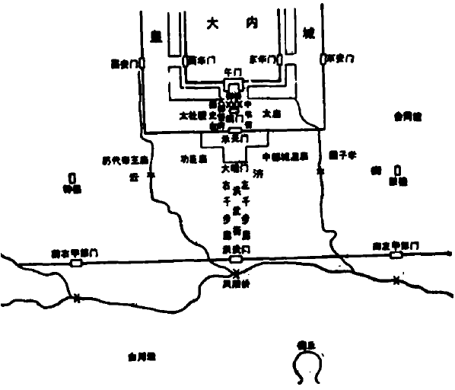
明中都午门以南设计建筑平面图

Slide 22
5、山景和钟、鼓楼
中都布局的显著特点是把凤凰山置于城市的中心作为皇城的倚靠，使皇城处于依山临涧的地形中，明中都对这些绵延相联的小山进行了绿化,安排了建筑和园林。独山顶上设置了观星台,漩矶、玉衡、铜盘列置于山众。日精峰前修建了规模宏大的庙宇,即皇觉寺的移地重建,赐名大龙兴寺。万岁山前的山坡地上开辟了苑囿，是一个规模很大的皇家果园。中都宫阙座落在这样一个秀峰环峙、景点错落的开阔、优美的环境里,是一个非常成功的构思。但凤凰山和左右的月华山、日精山横亘于城中，把城区分为南北两大区，为城市交通带来诸多不便。
钟鼓楼左右对称地布置在皇城前方，是中都对元大都的继承与发展。皇陵位于都城南门外，陵门和都城正门斜向相对，则是中国古代都城史上仅见。

Slide 23
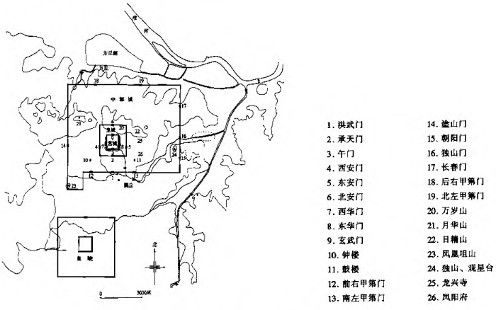
明中都城平面示意图

Slide 24
（三）小结
中都工程是一次未完成的都城建设，到成化年间，只剩宫殿遗址及皇城、都城城墙而已（成化《中都志》）。中都也从未作为明帝国的京城发挥过作用，但它却是明代都城和宫室制度的先行者，对后来南京宫殿和北京宫殿的形制有深远的影响。

Slide 25
三、参考文献
1、王剑英：《明中都》，《故宫博物院院刊》，1991年7月
2、潘谷西：《中国古代建筑史：元明建筑》，中国建筑工业出版社，1999年

Slide 26
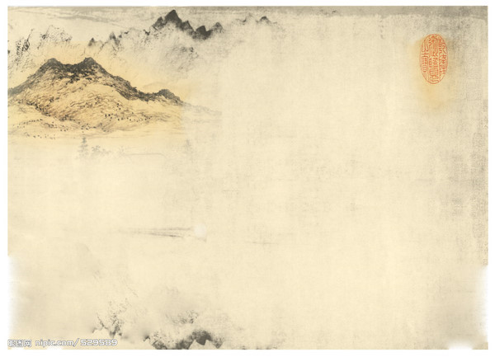
明代北京都城
文物与博物馆专业
李俊娜
2120151366

Slide 27

从永乐十八年（1420年）到崇祯十七年（1644年）的二百余年中，北京是明帝国的都城，明初的北京城沿用了元都旧城的基本部分，以后又多次扩建。城市的格局既有很强的继承性，又有自身的特点。
  洪武元年八月（1368年），明军进入元大都，城市未受到破坏，元朝的宫殿也得以完整地保护下来，并随后被改建成燕王府，从此燕京进入一个新的发展时期，其过程大致可分为3个阶段。

Slide 28

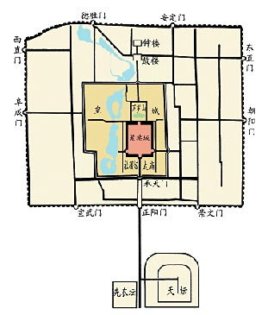
明代前期北京城平面示意图

Slide 29
第一阶段为收缩时期（洪武元年至永乐14年1368年至1416年 ）
元朝的覆灭，使这座前朝都城降为地方性城市北平府。为了便于防守，明军入城后不久，就将城北纵深约2.8公里的城区舍弃于城外，另筑一道新的北城墙，又把新旧城墙的外侧用砖包砌起来，以提高防御能力，这种状况持续了近50年。明成祖改造北京的一个重要原则是模仿南京的制度，这样既可以加强他夺权后成为正统继承人的地位，又可借此消除元朝旧都的遗迹。
第二阶段为奠定新都格局时期（永乐十四年至嘉靖三十二年，1416-1553年）。
1402年燕王朱棣夺取明朝政权后，初期应仍以南京为首都，永乐十四年决定迁都北京，于是开始了新都的兴建。从永乐十五年（1417年）初动工到18年底告成，前后历时4年，工程包括大内紫禁城全部宫殿的重建。太庙、社稷坛、十王府、皇太孙府、五府六部衙署、钟鼓楼的兴建，以及都城南墙的迁建等。

Slide 30

这次改造北京宫殿有以下一些重大变化，宫殿位置稍那稍向南移，但轴线为变，仍在元朝旧宫的轴线上，为了仿照南京和凤阳宫中都工程后，都有镇山的形制北京工程也在北面人工堆造土丘，名之曰万岁，清代改称景山。皇城南面也稍事扩展，用以容纳太庙和社稷坛，以便形成左祖右社的格局；皇城南面千步廊两侧布置五府六部的衙署。这样就在宫阙形制上形成了对南京的模仿。

Slide 31
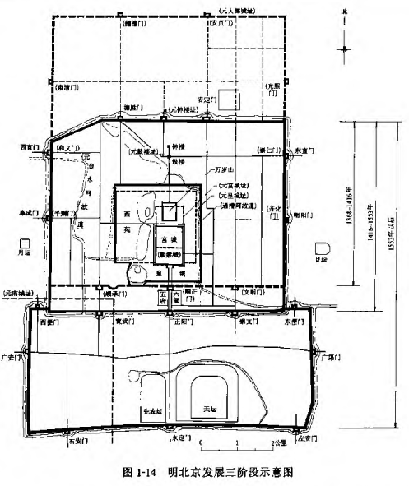

Slide 32
第三阶段是增筑外城（嘉靖三十二年以后，1553年—）
正统十四年（1449年）“土木之变”英宗被俘，蒙古瓦剌部的军队长驱直入，直逼北京城下，对明皇朝造成极大的威胁。这件事使北京城防的问题被重视起来，成化十二年（1476年）就有大臣提出，应仿南京之至，在北京城外加筑外郭，以保护城外周围的居民，巩固京师的防卫。到明代中叶的嘉靖三十二年（1553年），由于北方蒙古部族的军事进犯威胁到北京城的安全，又仿照南京城的办法，在城外加筑一道外郭城以加强城防。但限于当时财力，这道外郭城墙只修筑了南面8公里就从东西两端折而向北和旧城城墙相接，使整个城市形成一个“凸”字形轮廓。这个格局一直保持到上世纪四十年代末。

Slide 33

从以上北京城墙三次向南移动中可以看到城市在逐步向南发展。造成这种趋向的原因是，城市对外交通以及居民的结集地，商肆、旅邸栉比鳞次，人口异常稠密，加上通向南方的陆路交通，以及通惠河漕运重新开通后码头也汇集在前三门外，使这一带格外繁华。为此，永乐十八年和嘉靖三十二年两次向南扩城，把原来城外最热闹的居民区围入城中，同时也把最重要的礼制建筑天坛、山川坛等一并围入。

Slide 34
明代北京城市布局有以下一些特点：
一、市区逐步向南推移
从元大都到明中叶的北京城，城区逐步向南推移。明初徐达将城北约2.8公里弃于城外，永乐间又向南扩一里余，嘉靖三十二年又在城南筑外郭，这一步步向南移动的趋向和当年元大都的规划者避开南面旧城（金中都），而向北发展的意图恰好相反，从而也彻底改变了元大都留下的原有格局，形成明代北京特有的形态。

Slide 35
二、城市中轴线加强。
元大都以中心阁为全程的地理几何中心，但城市的南北中轴线紧靠此阁和大内宫阙相对应而显示出来。明成祖改造北京，在宫城前左右相对布置太庙与社稷坛，宫城后以万岁山形成制高点，又把钟鼓楼向东移到全城轴线上，从而形成一条从正阳门直贯钟楼的全部轴线，嘉靖时增筑外城，又把这一轴线延伸到永定门，成为长达9公里左右的南北纵轴。

Slide 36
三、皇城区成为皇室生活设施和离宫别院的集中地区
明代北京皇城范围原是元朝皇城的旧基，但南面向南展出约一里余，北面扩至通惠河北岸，东面扩至通惠河东岸，将这段河道围入禁区，切断了城内的航道；四面仍元之旧。
由于整个城市在元大都基础上缩北展南的推移，使原位于大都南面的皇城屈居于北京的中心位置上，从大明门到地安门南北3公里的距离内，没有一条东西方向的道路可通，造成了城市交通的极大不便，这是明代北京城市布局上的一个突出缺陷。
皇城内部除大内宫室及太庙社稷之外，其余地区大致可以区划为三大部分，第一、离宫区，包括南内（原为东苑），西宫和万岁山三处；第二，为皇室服务的内服各种机构；第三西苑，包括金、元时期遗留下来的太液池区和明天顺初年开发的南海，这是一片面积约5公里的地区，以宫城为中心，环绕在皇室的生活区。

Slide 37

